Slide 1
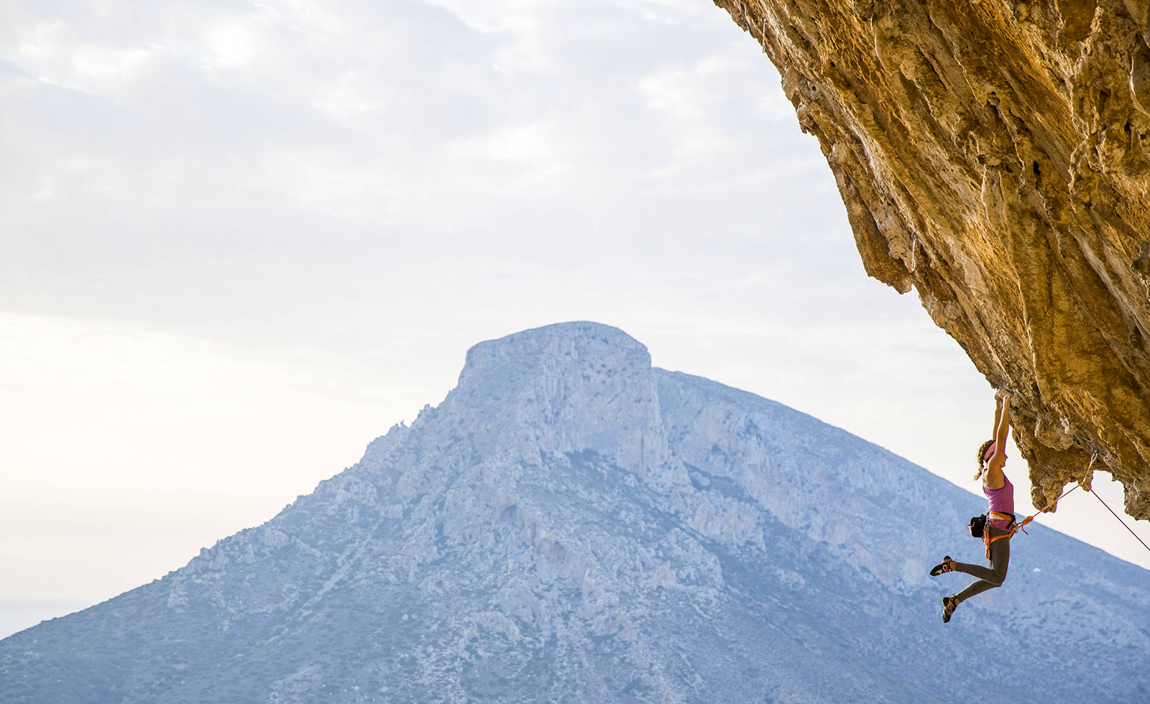
Un site communautaire autour de l’escalade

Slide 2
Analyse et spécification des besoins
Identification des acteurs
Identification des fonctionnalités

Slide 3
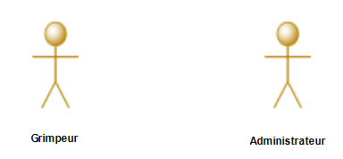
Les acteurs

Slide 4
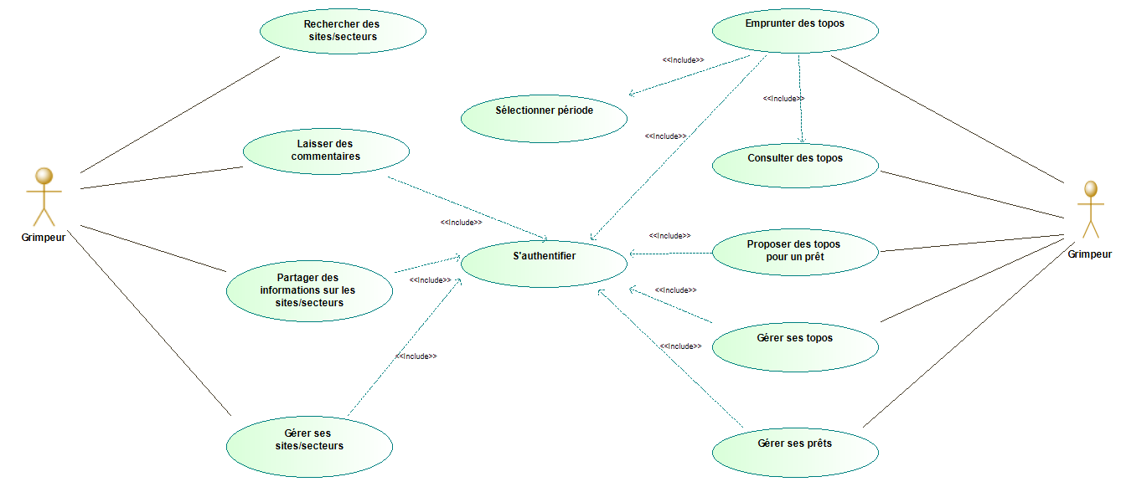
Diagramme de cas d'utilisation

Slide 5
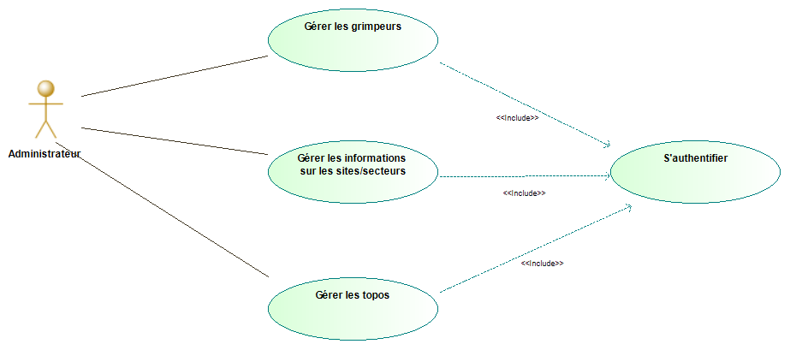
Diagramme de cas d'utilisation

Slide 6
Diagramme de classe évolutif
Identifier les entités
Identifier les relations
Poser les limites avec les multiplicités

Slide 7
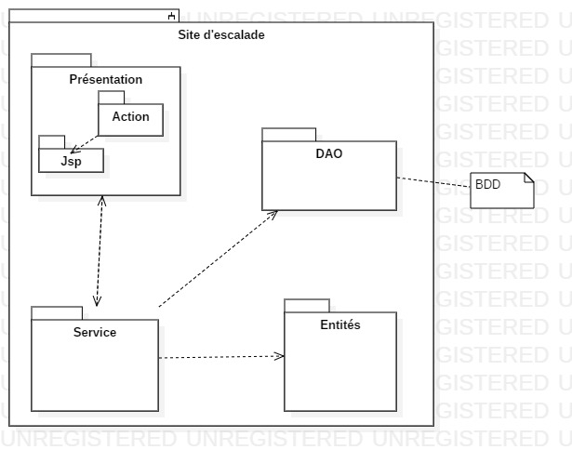
Diagramme de package : architecture du site web

Slide 8






Les technologies web de développement

Slide 9
Sécurité des urls et cryptage des données
Vérification des droits
MD5 pour les mots de passe
DES pour les emails

Slide 10
Démonstration
Création d’un grimpeur
Création d’un site d’escalade
Création d’un topo
Emprunter un topo

Slide 11
Conclusion

